Slide 1

JS远程课 - 第四节

Slide 2
回顾
  数据类型
  Number、String、Boolean、Undefined、Null、Object
  typeof操作符
    "string"、"number"、"boolean" 、"undefined"、"object"
    "function"
  转数字类型
    Number(要转的数据)
    NaN
    isNaN()

Slide 3
本课内容概览
  数据类型转换
  运算符
  找数据
  函数定义
  函数传参
  函数实参集合
  函数返回值

Slide 4
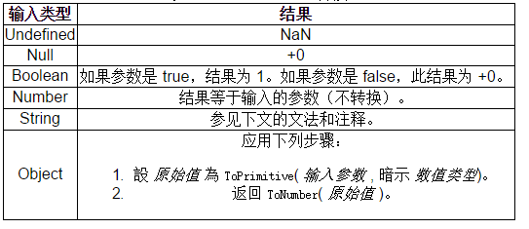
转数字类型（一）
  调用内置方法Number()
  结果如下图：
  NaN
    要转的值不能转为数字时，用NaN表示
    NaN：Not a Number
  特点：
  NaN是数字类型
  NaN和任何值都不相等，包括他自身
  NaN和任何值比较时，都为false

Slide 5
转数字类型（二）
  isNaN
  检测一个值是不是NaN
  是NaN，返回true
  不是NaN，返回false
  其他转数字的方法
  parseInt()
  从第一个字符开始，碰到不是数字的字符为止，把是数字的字符转成数字并返回
得到的值为整数
开头和结尾的空格是允许的，会被忽略
如果字符串的第一个字符不能被转换为数字，那么会返回 NaN
  parseFloat()
  规则同上
  会保留小数部分
  如果小数部分为0，则忽略

Slide 6
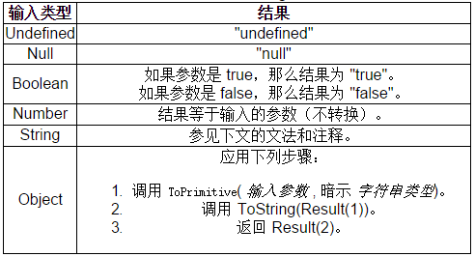
转字符串类型
  调用内置方法String()
  结果如下图：
  快捷方式：''+数据

Slide 7
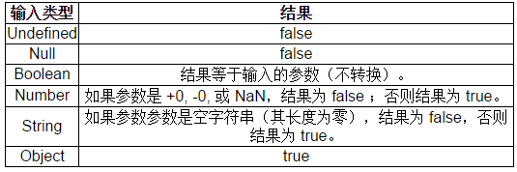
转布尔值类型
  调用内置方法Boolean()
  结果如下图：
  快捷方式：!!数据
  !值：先转成布尔值，然后取反
  !!值：把值转成布尔值

Slide 8
类型转换
  显示类型转换
  通过函数或方法调用，明确的将某种类型转换成另一种类型
  parseInt、parseFloat、Number、Boolean，String...
  隐式类型转换
  为了能够进行必要运算，解析器会自动把要操作的数据进行对应的类型转换。
  - * / 都会把两边转成数字进行运算
  加号+
  1. 两边都为数字，做加法运算
  2. 两边都为字符串，拼接两边字符串为一个字符串
  3. 一边为字符串，把另一边转数字为字符串，然后进行拼接

Slide 9
运算符
  算术运算符
    + 加、- 减、* 乘、/ 除、% 取模（求余数）、++、--
  赋值运算符
    =、+=、-=、*=、/=、%=
  关系运算符
    <、>、<=、>=、==、!=、===、!==
    比较后都会返回布尔值
  逻辑运算符
  && 与、|| 或、! 否 、三目运算符
  运算符优先级
  多个有不同运算符连接起来，按一定顺序进行结合，保证运算的合理性和结果的正确性

Slide 10
算术运算符
  % 取模 取余
  两数相除求余数
  左边的数小于右边，返回左边的数
  左边的数大于右边，返回两数相除的余数
  左边的数等于右边，返回0
  ++ --
    ++ 自增1
    -- 自减1
    可以放在操作数的前面，也可以放在操作数的后面
    前置，先自增（自减），后赋值
    后置，先赋值，后自增（自减）

Slide 11
赋值运算符
  +=
  加赋值运算符把一个右值与一个变量相加，然后把相加的结果赋给该变量。
  x += y
  x = x + y

Slide 12
关系运算符
  ==和===
  比较两边是否相等
    == : 转换类型比较运算符
    会把两边转换为相同类型，然后比较值是否相同
    === : 严格比较运算符
    不会进行类型转换，仅当类型和值相同是返回true
  != 和 !==
  比较两边是否不相等
  ！= ：会把两边转换为相同类型，然后比较两边值是否不相同
  ！== : 不严格相同
  不同类型或不同值时返回true

Slide 13
逻辑运算符
  逻辑运算符
  && 逻辑与、
  当左侧为真，返回右侧的值，当左侧为假，返回左侧的值
  || 逻辑或
  当左侧为真，返回左侧的值，当左侧为假，返回右侧的值
  ! 逻辑非 取反
  返回一个布尔值
  三目运算符 ? :
  a ? b : c
  如果a的值为真，返回b的值，否则返回c的值

Slide 14
找数据
  找数据规则
  1. 找到所有的数字
  2. 找到所有数字中的最大值
  3. 找到可以转成数字的
  4. 所有运算结果是NaN的位置
  注意：要把数组打出来看

Slide 15
函数（一）
  函数作用
    封装、复用代码
  函数完整语法
  function [函数名]([参数1,参数2,。。。。]){
// 函数体 代码块
[return 值]
}
[] 可选
  函数定义
1. 函数声明
function 函数名(){}
2. 函数表达式
var 变量名 = function [函数名](){}
  函数调用
    a. 直接调用 => 函数名()
    b. 事件触发调用

Slide 16
函数（二）
  函数参数
  形参
  形式上的参数
  函数定义的时候，写在小括号中
  形参的命名规则，要符合变量的命名规则
  形参是在函数的内部声明的变量,默认值为undefined
  形参用来接收实参的值
  形参只能在函数中使用
  实参
  实际参入的参数
  在调用函数时，写在小括号中
  把实参赋值给形参
  形参和实参是一一对应的，以逗号隔开

Slide 17
实参集合
  arguments
  实参的个数不固定，不确定的时候
  arguments是函数实参的集合、类数组
  类数组
  和数组有一些相同的特性，不具备数组的全部的特性
  相同特性：
  结构相同 []
  具有length属性
  使用下标获取
  不相同特性：
  类数组没有数组的方法

Slide 18
函数的返回值
  每一个函数被调用后都有一个返回值
    1. 调用后默认为undefined
    2. 使用return返回值
  关键字return
    a. 只能在函数中使用
    b. 函数调用后返回return后面的值
    如果return后没有值，函数返回值为undefined
    c. return之后的代码终止执行
    封装获取设置css样式函数
  1. 使用arguments判断参数个数，决定设置还是获取
    2. getComputedStyle(元素) 获取计算后的样式

